Slide 1
‘Een licht voor alle volken’
Jezus’ boodschap is bestemd voor alle mensen
‘De Dienaar’ stelt ook zichzelf voor

Slide 2
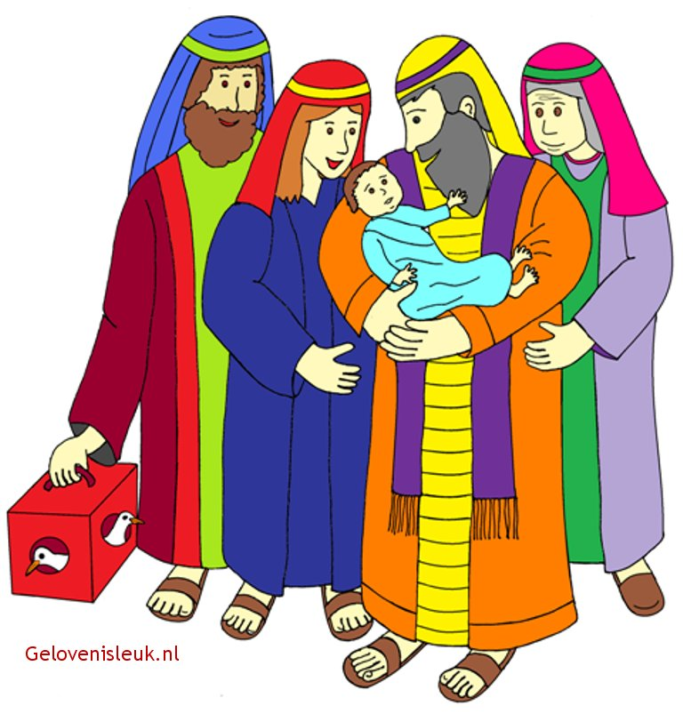
‘Een licht voor alle volken’
‘Gedaald van ’s hemels troon’ – over vers 1 en 2
‘De mensen hielden meer van de duisternis’ – over vers 3 en 4a
‘Tot aan de einden der aarde’ – over vers 4b – 6
‘Ja, elke koning zal zich buigen’ – over vers 7.

Slide 3
‘Gedaald van ’s hemels troon’ over vers 1 en 2
Een speciale goddelijke bedoeling
Luister naar Míj, zei Gods Zoon
Genaderijke woorden die dwingen tot kiezen

Slide 4
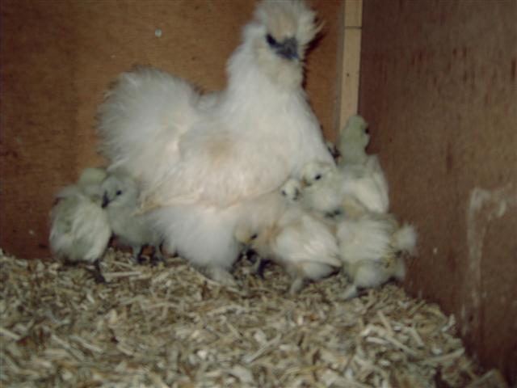
‘De mensen hielden meer van de duisternis’ over vers 3 en 4a
Het ware Israël is Jezus
Een teken dat betwist zal worden
Wat is jouw reactie?

Slide 5
‘Tot aan de einden der aarde’ over vers 4b - 6
Geen mission impossible
De grootspraak van ‘de Dienaar’
Bantoes, Chinezen en Groningers

Slide 6
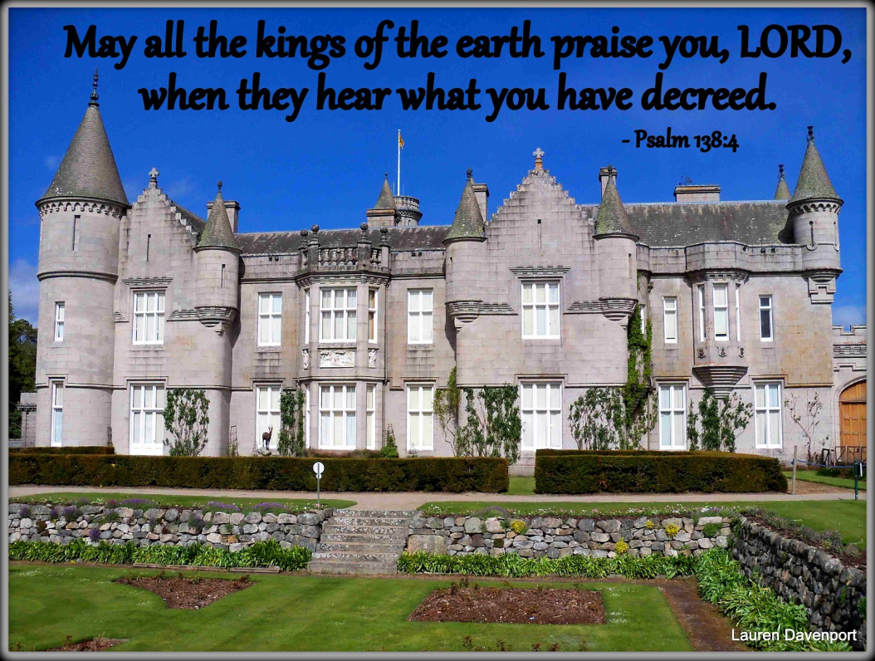
‘Ja, elke koning zal zich buigen’ over vers 7
Eigen volk, heidenen en hoogwaardigheidbekleders
De rollen worden omgekeerd
Mandela staat op voor Jezus

